Slide 1
RC카 자율주행 레이싱
팀명 : 이그니션
팀장 : 엄세용
팀원 : 김대겸, 한현종, 김성한

Slide 2
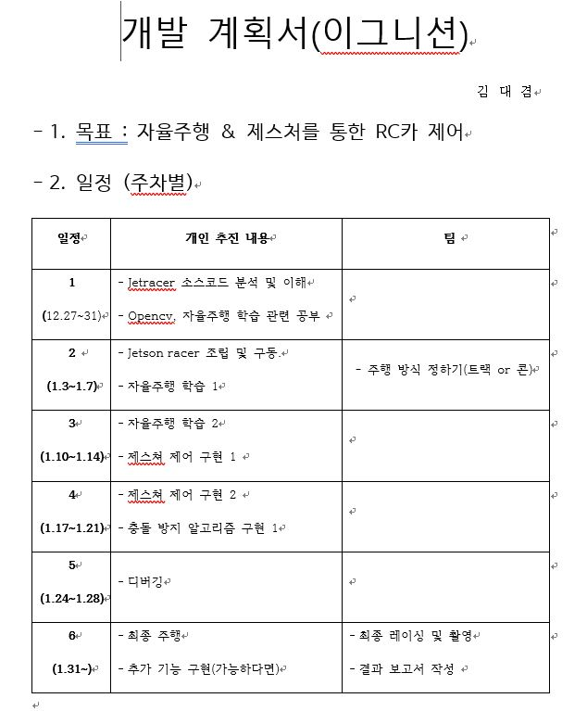
● 초기 계획
- NVIDIA Jetracer Framework 기반 자율주행.
- OpenCV와 구글에서 제공하는 오픈 API인
MediaPipe를 활용한 제스쳐를 통한 RC카 제어.
- 다른 차량의 추월을 막기 위한 충돌 및 추월 방지
알고리즘 구현.

Slide 3
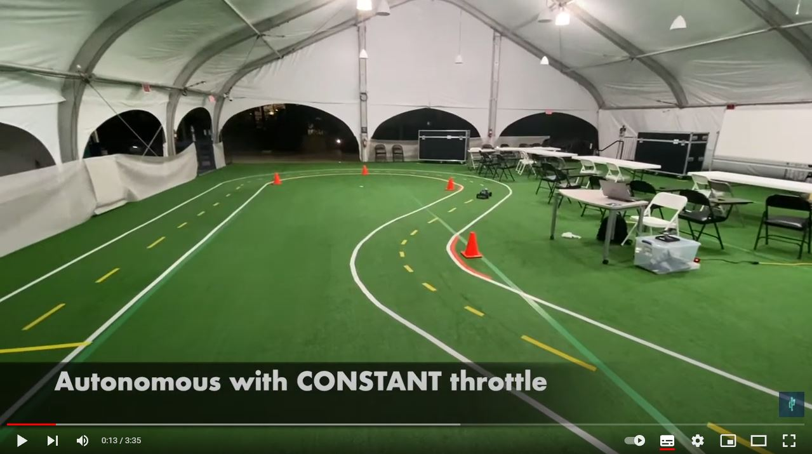
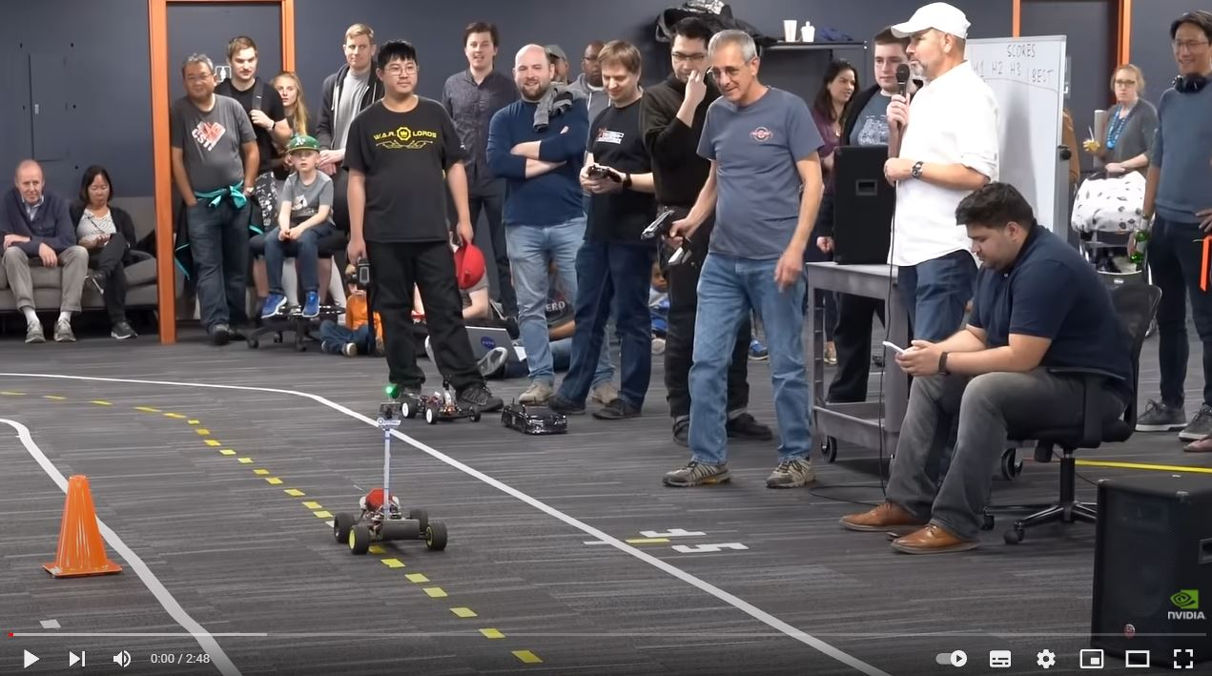
● Jetracer Youtube
1 : https://www.youtube.com/watch?v=fgqukxg3LHc
2 : https://www.youtube.com/watch?v=4B2ipB7n5Nk

Slide 4
● 참고한 사이트
- NVIDIA :
https://github.com/NVIDIA-AI-IOT/jetracer
- 동키카 :
https://robertchoi.gitbook.io/jetracer/undefined- 8/undefined
- 제타의 IOT : https://m.blog.naver.com/zeta0807/221934764603
- Tamiya_pumkin : https://qiita.com/Nabeshin/items/1988aeae839305fdeb05

Slide 5
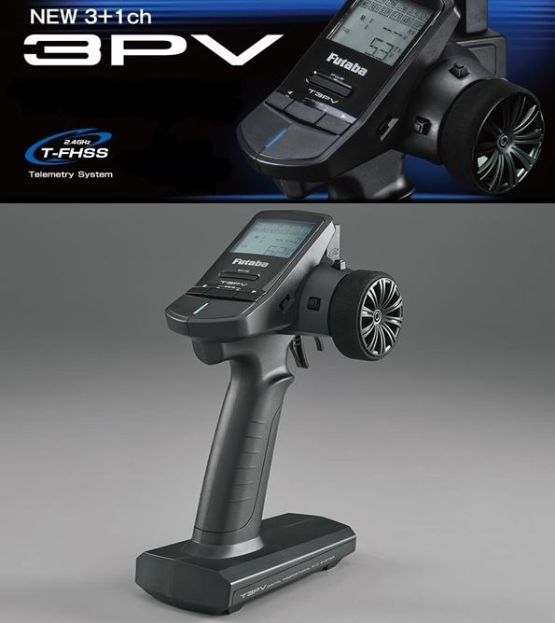
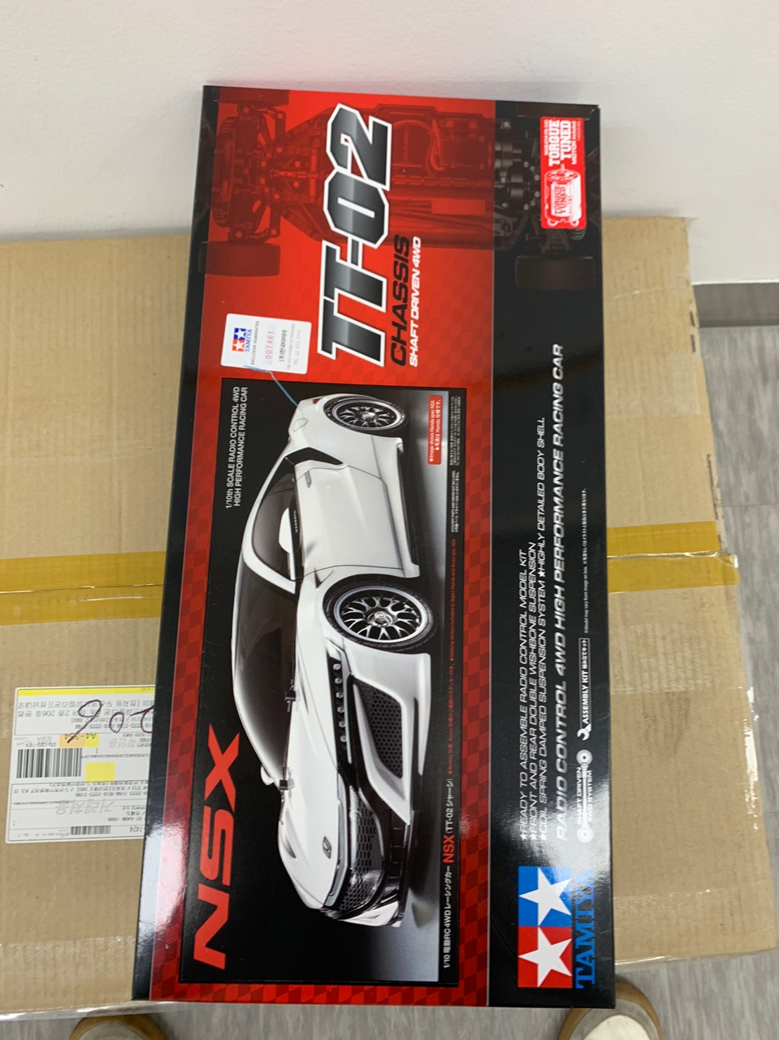
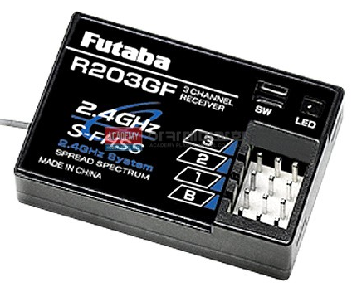
● RC카 조립
모델 : Tamiya tt-02
- 송/수신기 : Futaba 3pv / R203GF

Slide 6
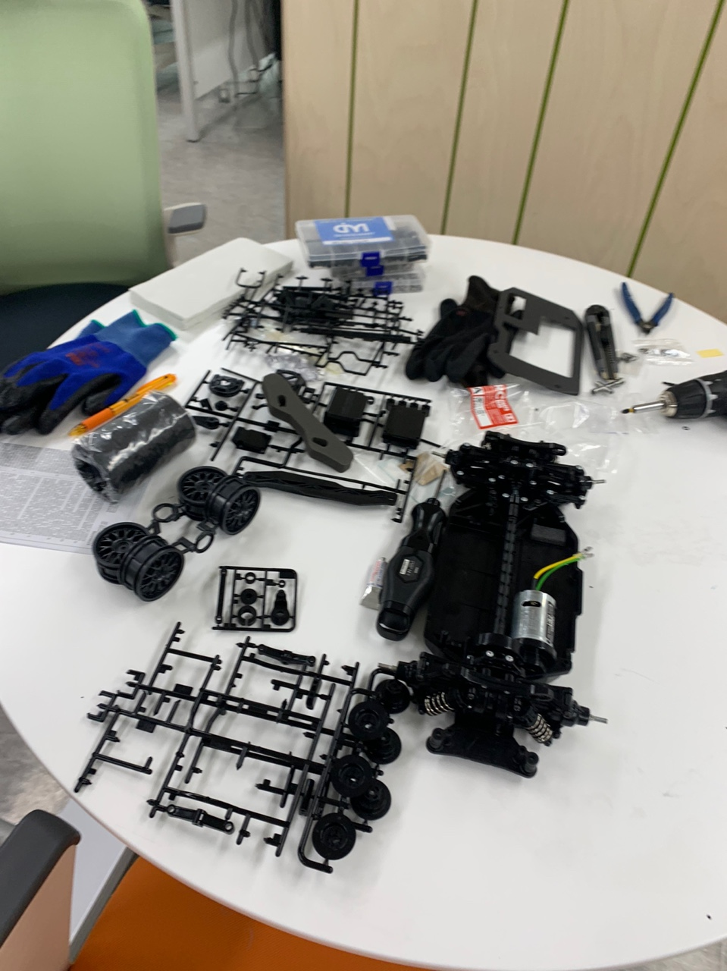
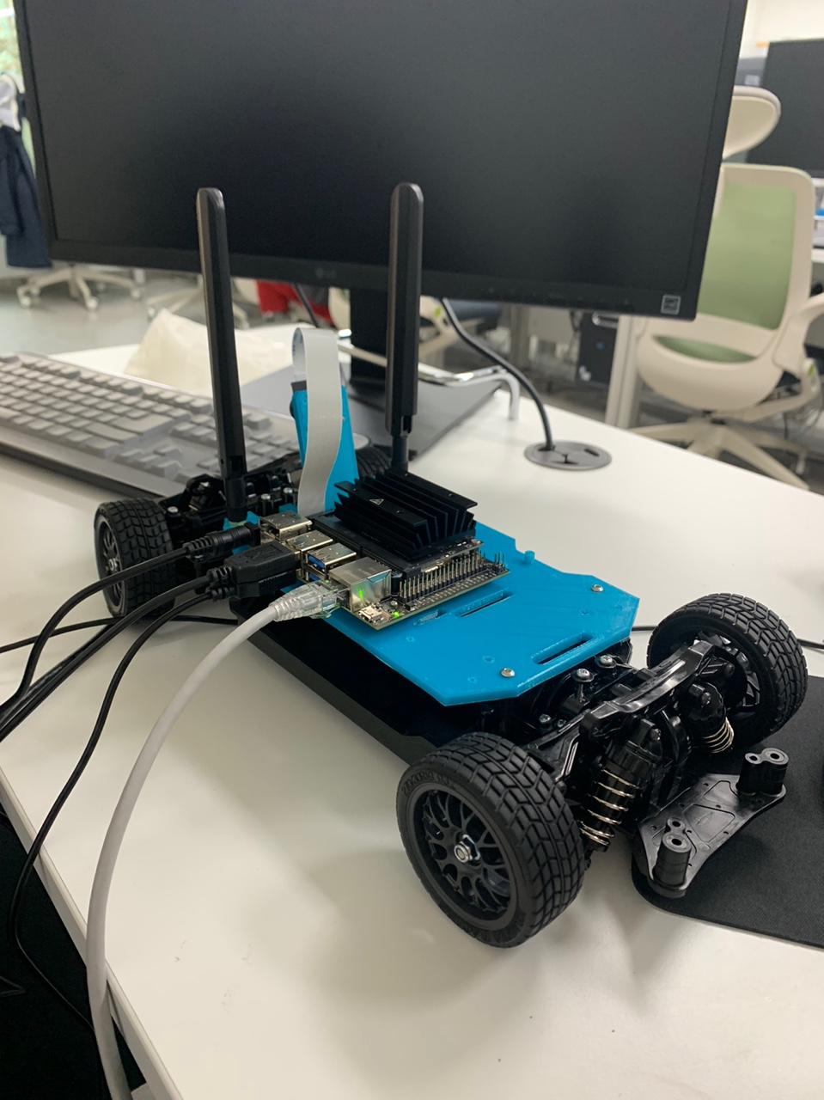
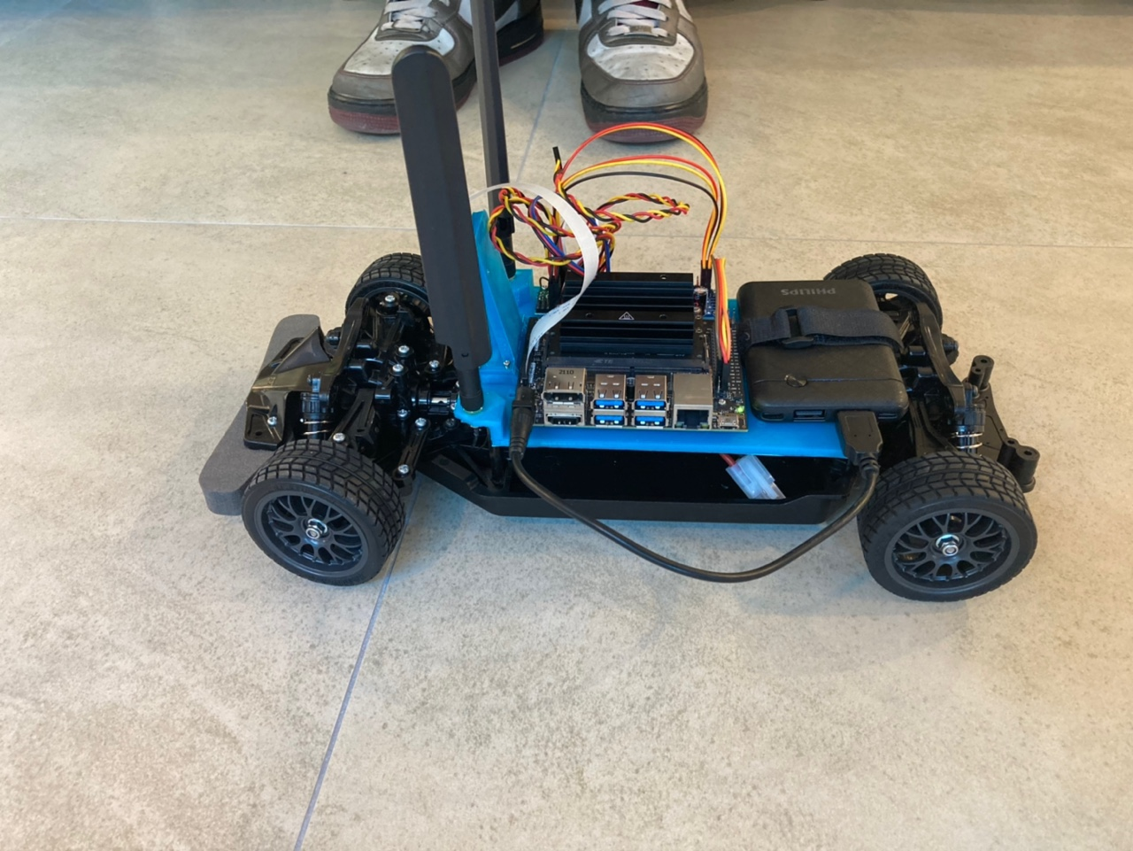
● RC카 조립

Slide 7
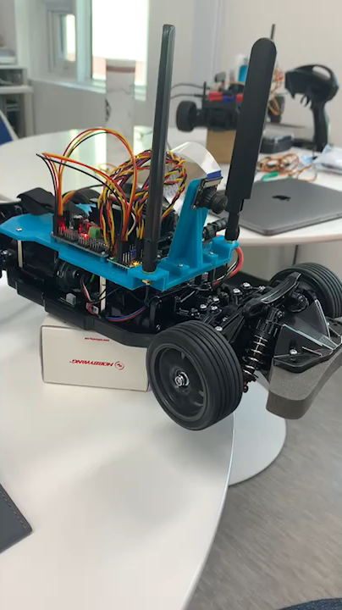
● RC카 조립 완료 후 주행 (영상)

Slide 8
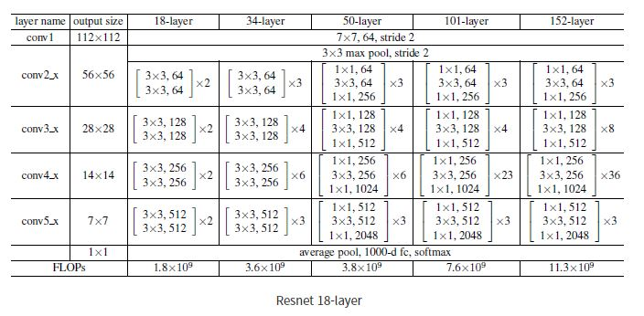
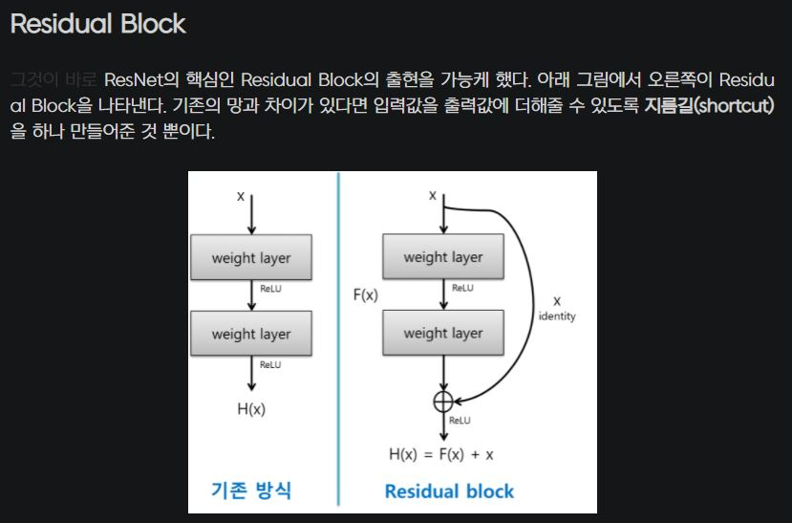
● ResNet 18
ResNet은 2015년도 ILSVRC에서 우승한 CNN 네트워크
ResNet18 은 18개의 층으로 이루어진 ResNet..
- Skip Connection을 이용한 Residual learning을 통해 Gradient Vanishing 문제를 해결
1 : https://hnsuk.tistory.com/31
2 : https://bskyvision.com/644

Slide 9
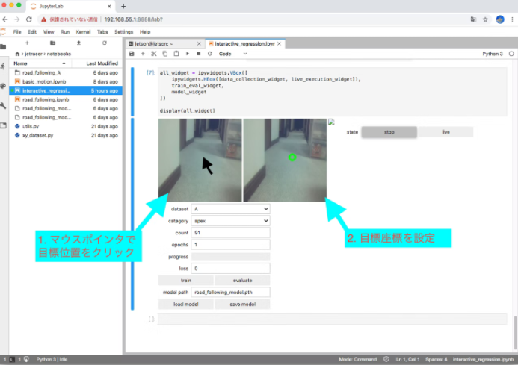
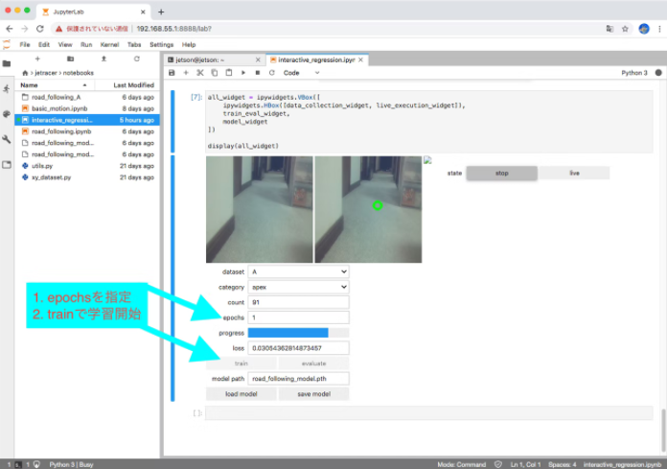
● 학습 방식
https://qiita.com/Nabeshin/items/1988aeae839305fdeb05

Slide 10
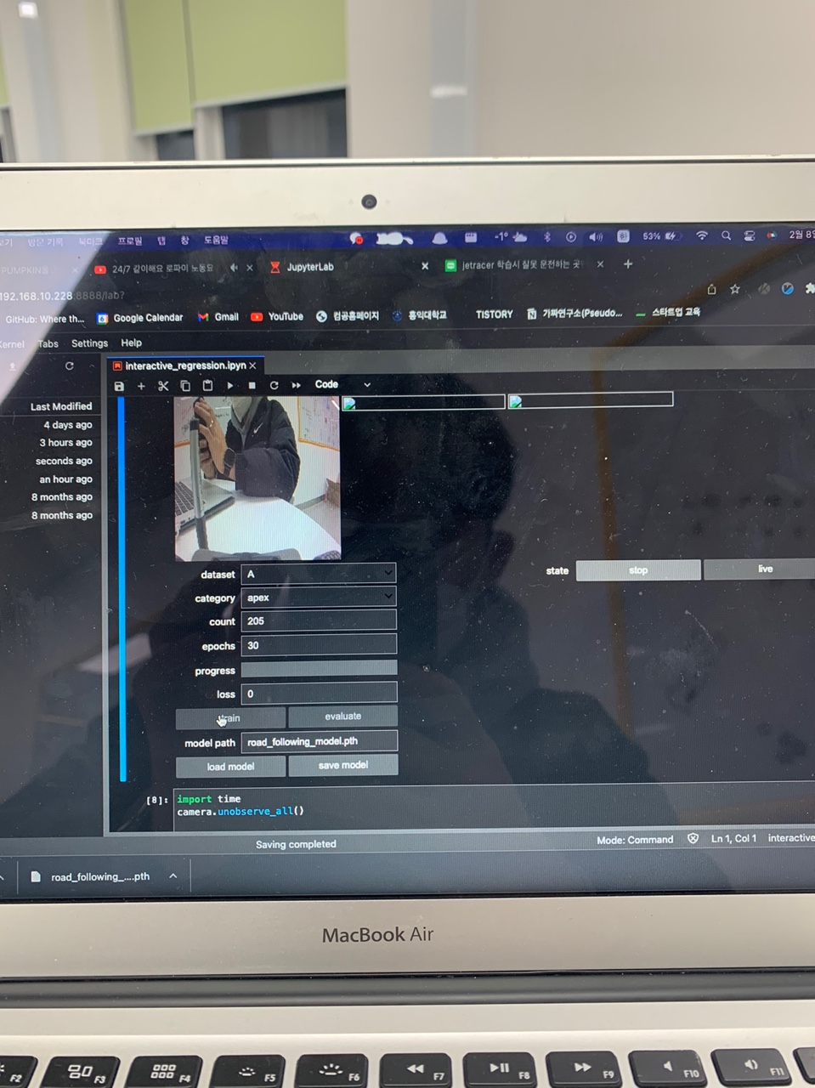
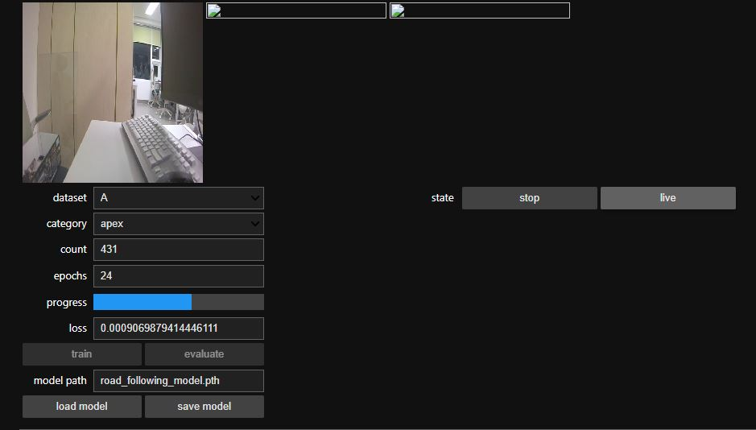
● 학습

Slide 11
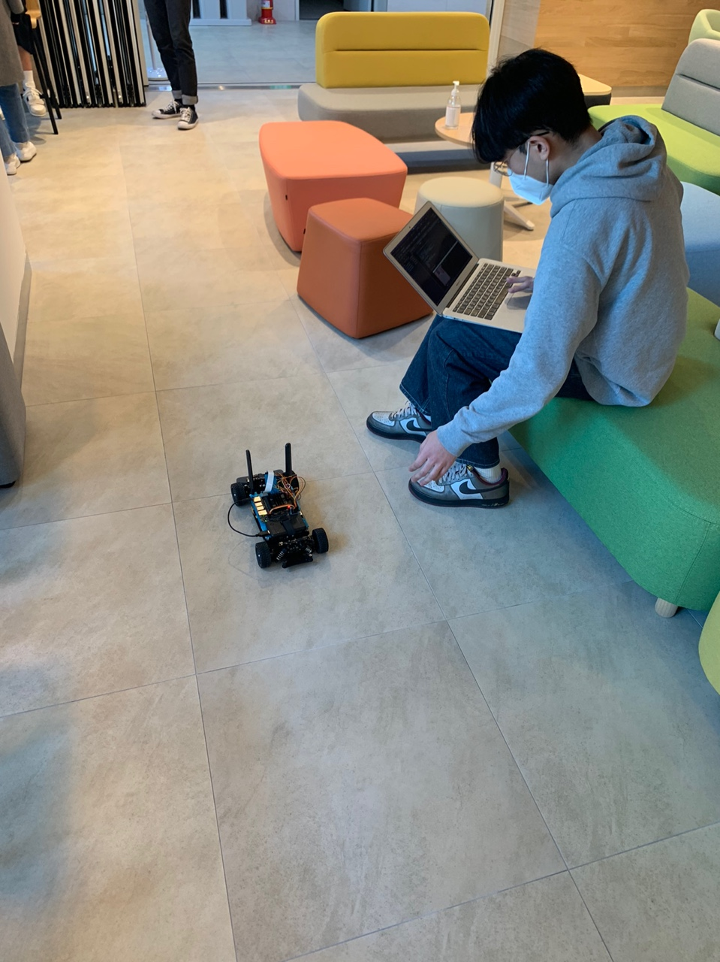
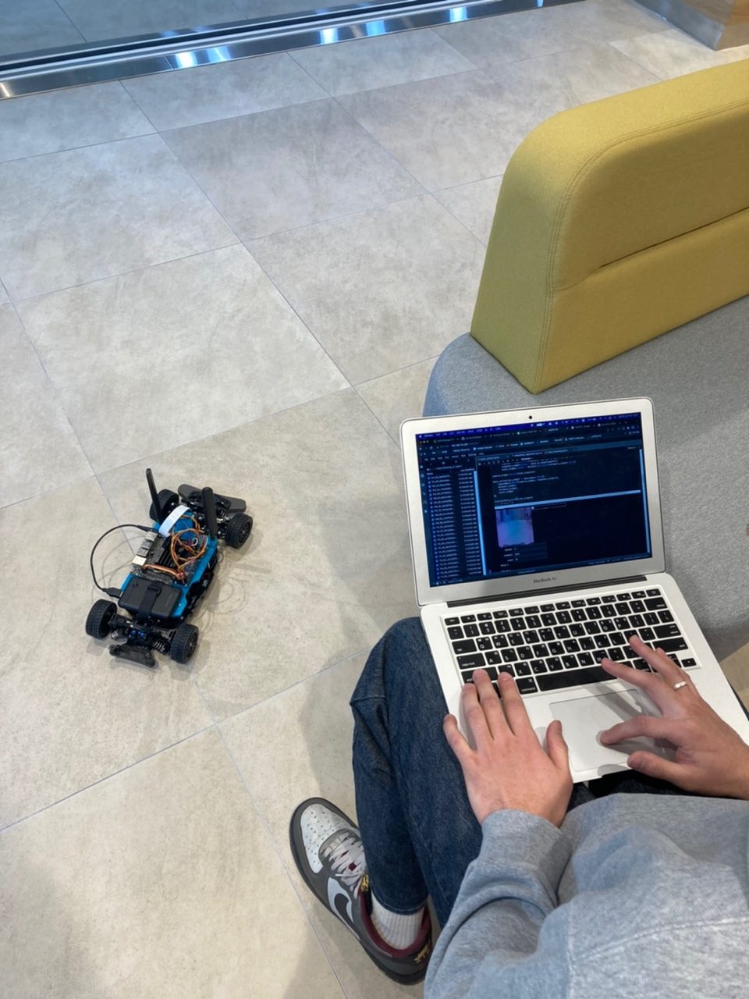
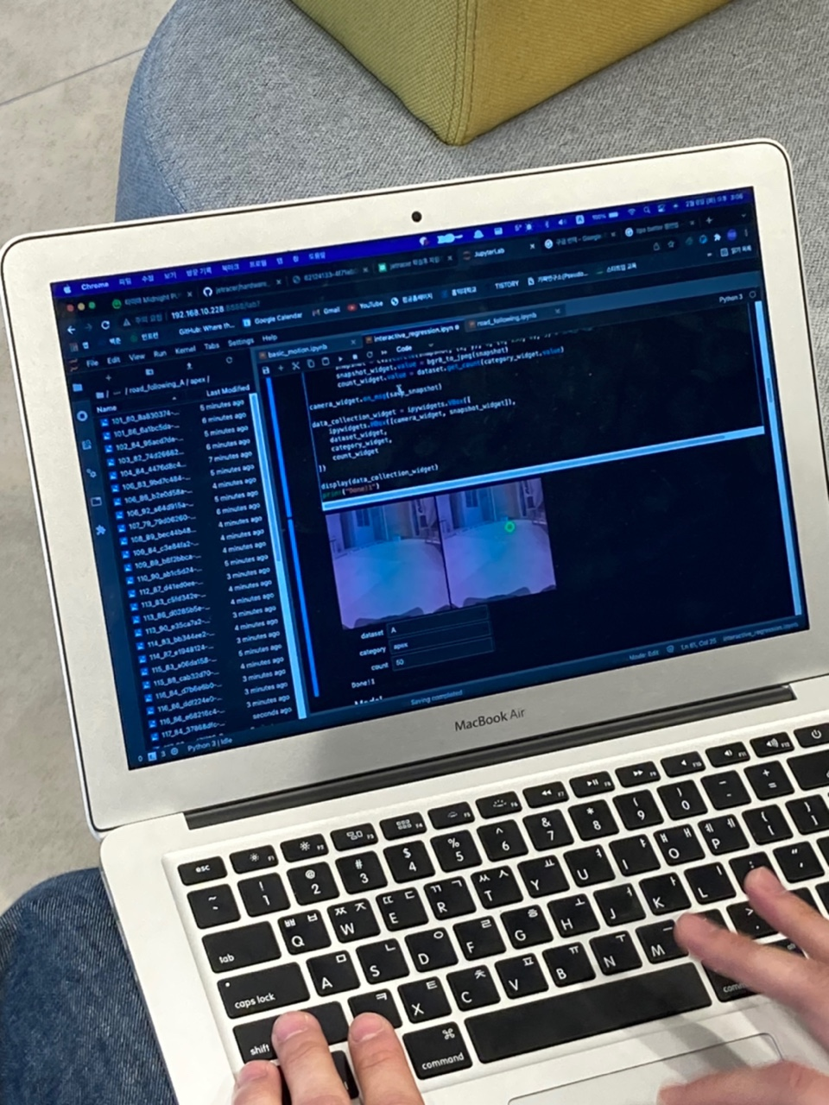
● 최초 학습 및 주행 시도

Slide 12
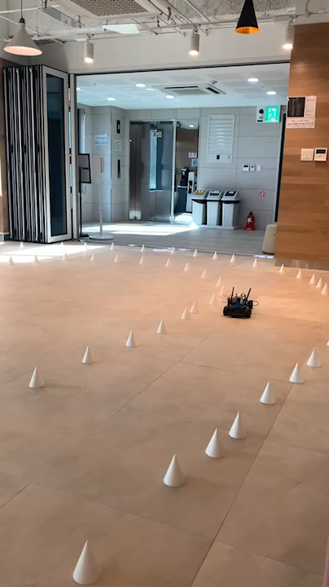
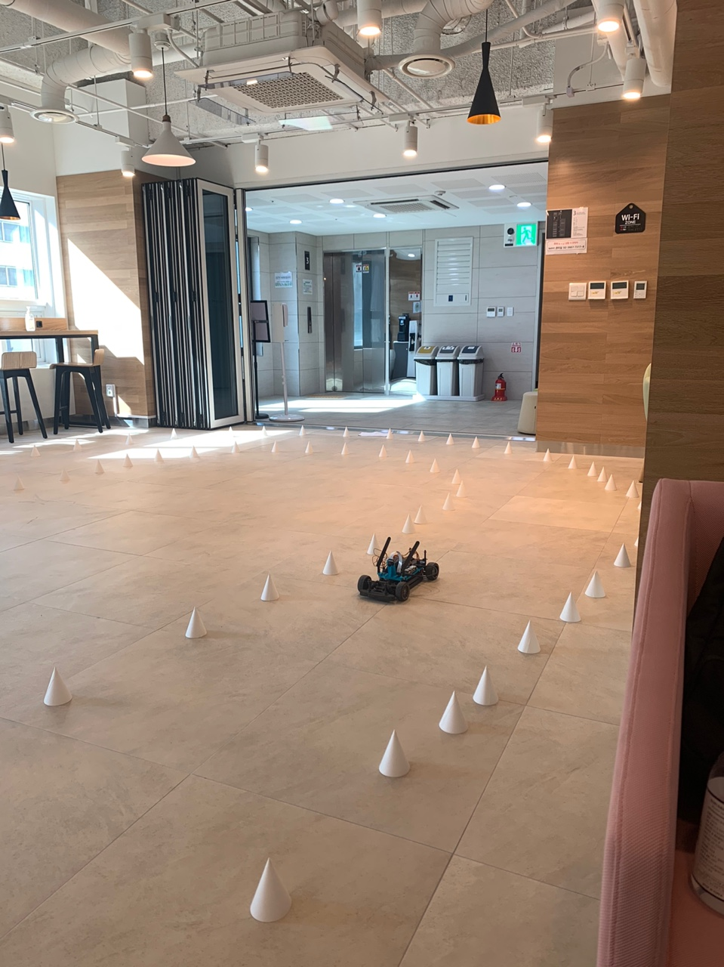
● 흰색 콘을 추가한 뒤의 시도
흰색 콘을 세워 유사 트랙환경을 조성한
뒤 학습 후 주행을 시도했지만,
트랙 바닥면과의 콘의 색 차이가
크게 뚜렷하지 않아 자율 주행에 실패함.

Slide 13
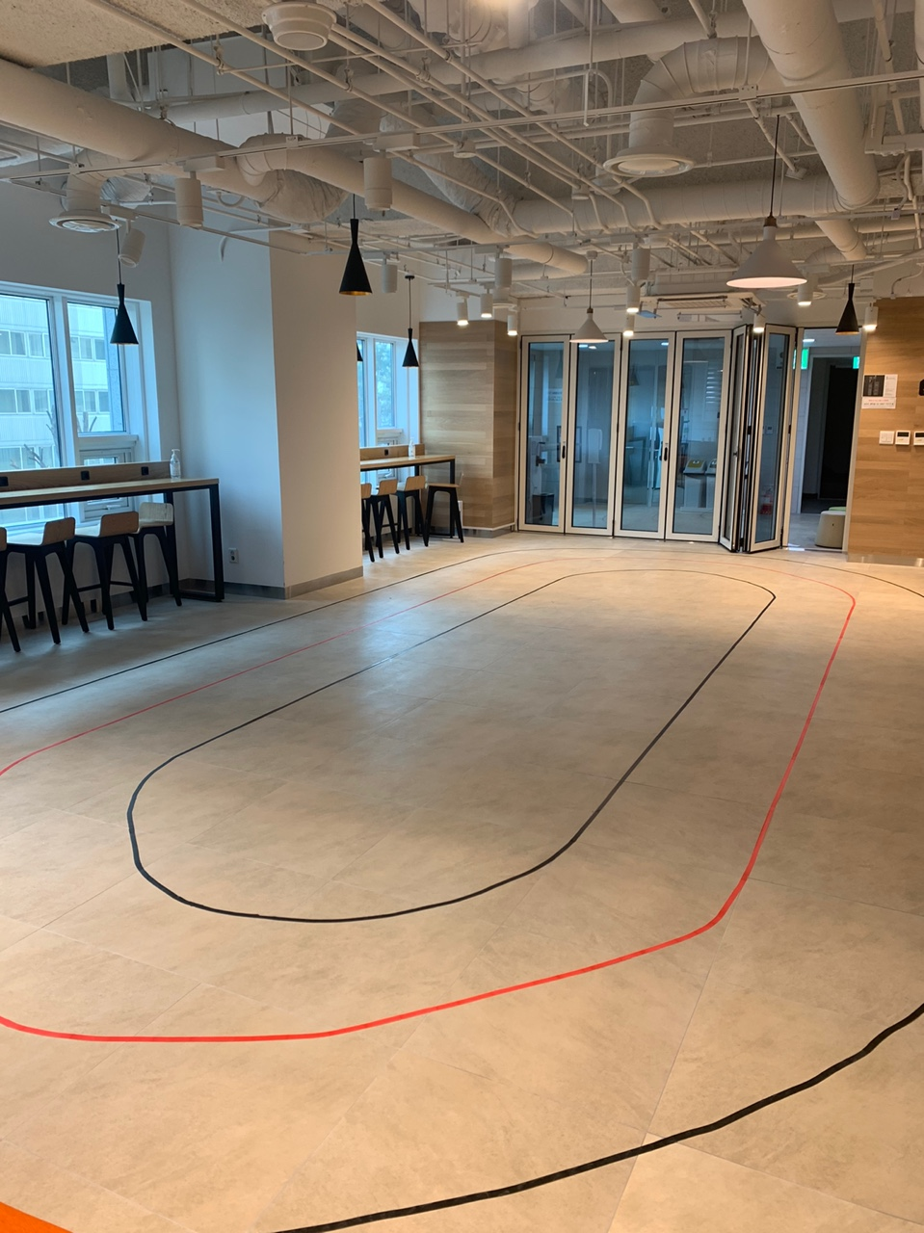
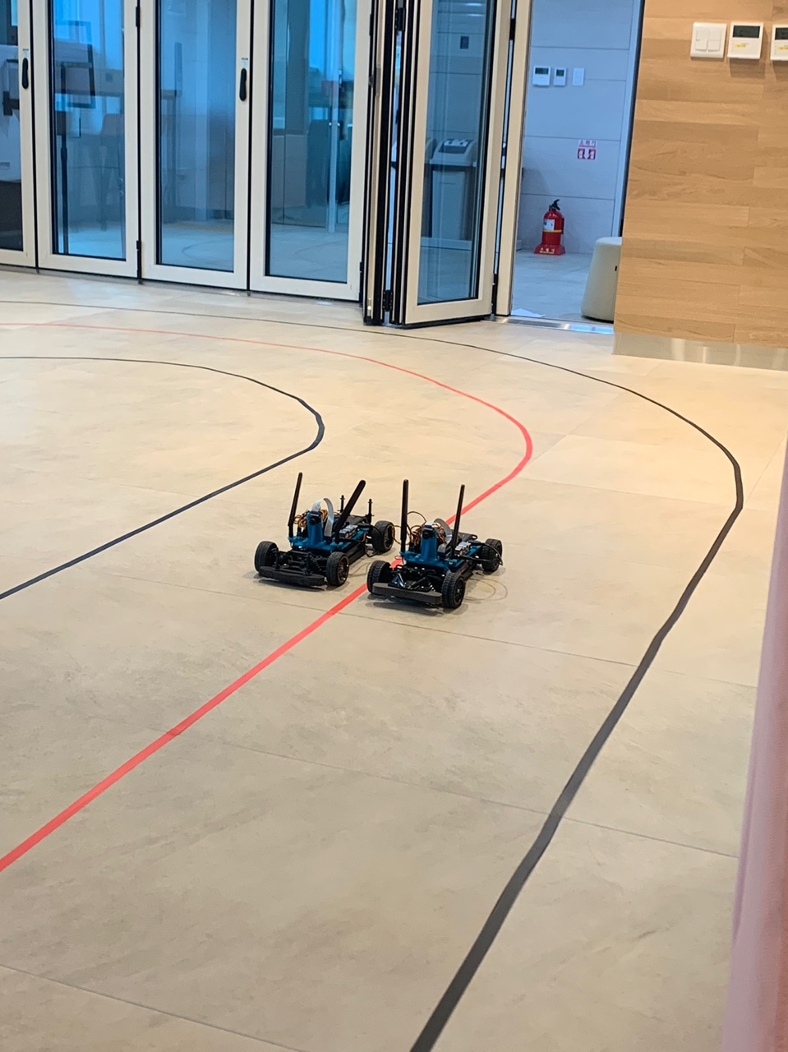
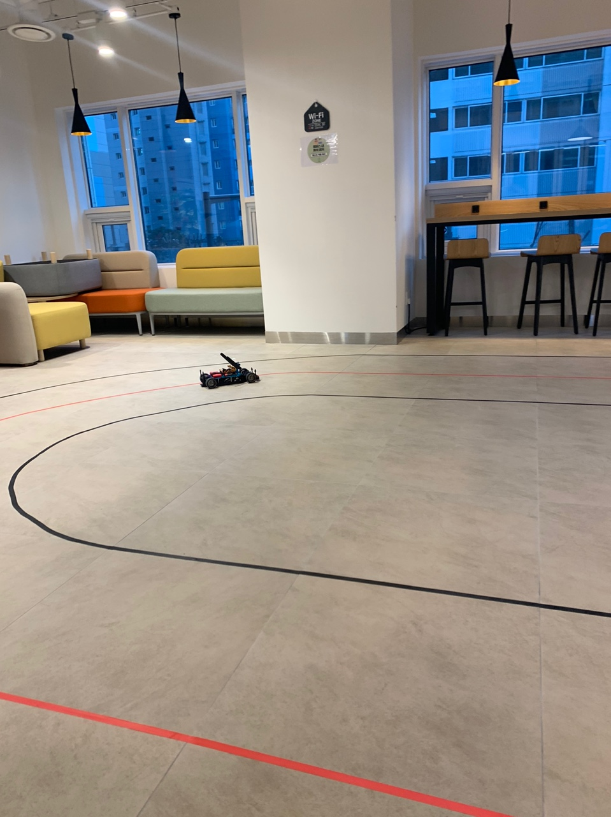
● 트랙 조성

Slide 14
● 한계 및 개선방향
- 프로젝트에 필요한 부품 수급의 지연으로 인한 시간 부족으로, Jetracer 기존의 자율 주행만 진행해볼 수 밖에 없었던 점이 아쉬웠다.
- 보다 더 넓고 역동적인 트랙에서 장애물과 같은 변수를 설치한 뒤, 많은 데이터를 모아 학습을 진행한다면 보다 더 실제 레이싱과 같은 자율주행 구현을 예상한다.
- 초기 목표와 같이 MediaPipe를 이용하여 몇몇의 제스처들을 학습한 모델을 만든 뒤, 자율주행 중 카메라를 통해 인식되는 제스처로 하여금 Jetracer를 제어하는 시도를 한다면, 주행 중에 발생할 수 있는 여러 변수들에 대해 기민한 대응을 할 수 있을 것이라고 생각한다.
RC카 차체 외각에 초음파 센서를 설치하여, 실제 차량의 CAS(Collision Avoidance Assist System)와 비슷한 기능을 구현한다면, 더욱더 실감나는 주행을 할 수 있을 것 같다.

